Slide 1
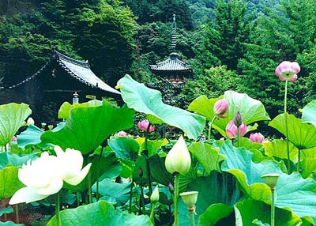

真想变成大大的荷叶

Slide 2
清凌凌的 小河
眨眼的 星星
大大的 荷叶
透明的 雨滴
小小的 荷塘
弯弯的 新月
（ ）的小鱼
（ ）的蝈蝈
（ ）的蝴蝶

Slide 3
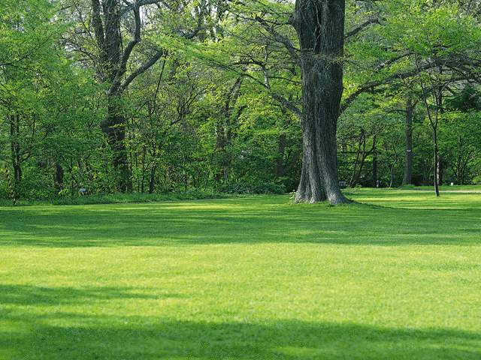

想变点儿什么？

Slide 4
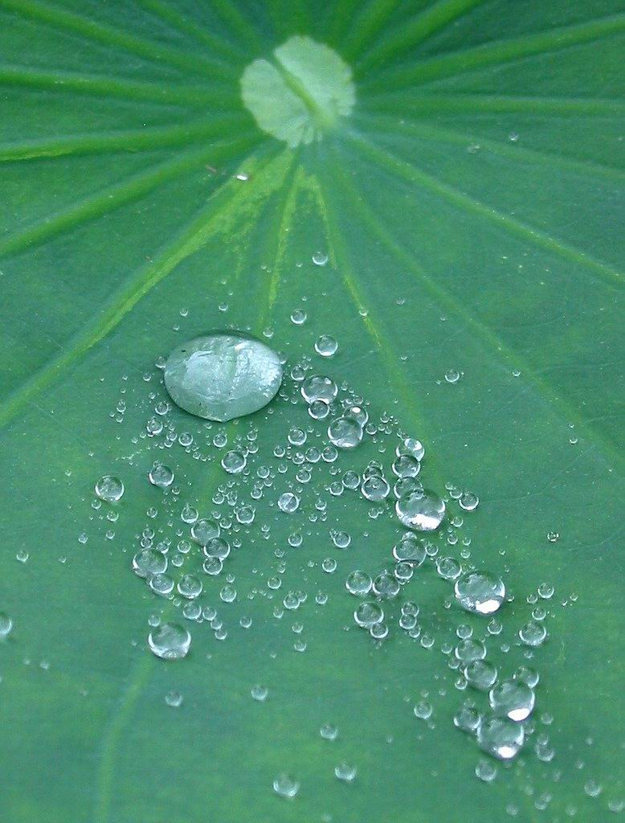
我想变透明的雨滴，
睡在一片绿叶上；

Slide 5
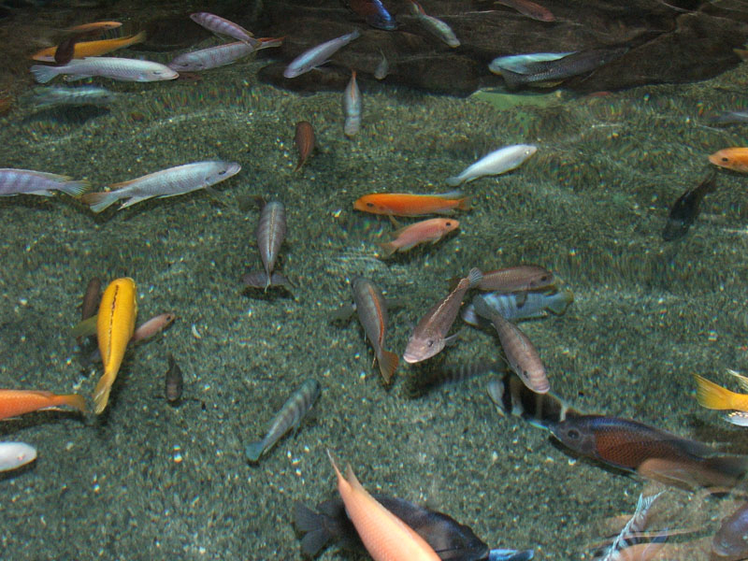
我想变一条小鱼，
游入清凌凌的小河。

Slide 6
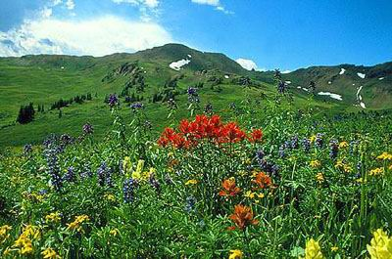
我想变一只蝴蝶，
在花丛中穿梭。

Slide 7

我想变眨眼的星星，
我想变弯弯的新月。

Slide 8
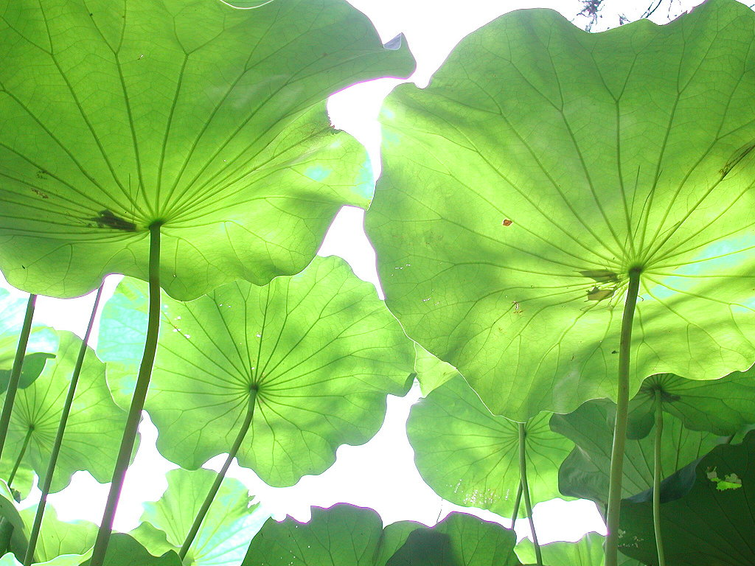
荷叶像一柄大伞，
静静地在荷塘举着。

Slide 9

夏天到了，
我想变 ，
。

Slide 10
更多精彩课件请到www.25192.com下载
小松鼠课件站
www.25192.com

